Slide 1
স্বাগতম اهلا و سهلا

Slide 2
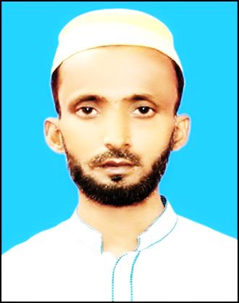
শিক্ষক পরিচিতিتعريف المعلم
محمد سريف حشين
مساعد المعلم (العربى)
المدرسة الفاتة الداخل شاه دينة الله
كابشيعا, غزيفور-
الجوال : ٠١٧١۴۷۲۱۶۰۳
التاريخ : ۲- ۱ -٢٠٢٠
মোঃ শরিফ হোসাইন
সহঃ শিক্ষক
শাহ্‌ দেয়ানতুল্লাহ বালিকা দাখিল মাদ্‌রাসা
কাপাসিয়া, গাজীপুর।
মোবাইল নং-০১৭১৪৭২১৬০৩

Slide 3
পাঠ পরিচিতিتعريف الدرس
শ্রেণি: দাখিল নবম
বিষয়: আরবি ১ম পত্র
পাঠ: 1ম
দ্বিতীয় ইউনিট
সময় – ৫০ মিনিট।
الصف التاسع للداخل-
الموضوع: اللغة العربية
الاتصالية-
الوحدة الثانية
الدرس الاول-
الوقة : ٥٠ دقيقة -

Slide 4
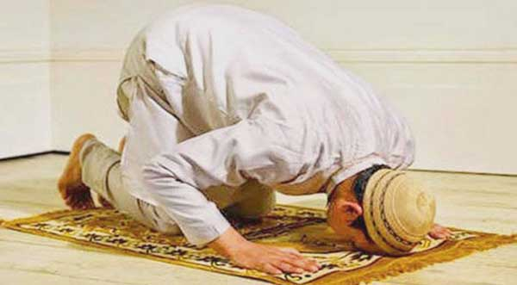
ছবিগুলো দেখে নাম বলانظروا الى الصور و قولوا -

Slide 5
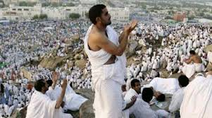
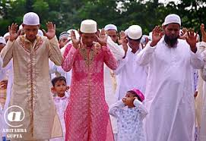

Slide 6
اعلان الدرس আজকের পাঠ
عبقرية سيدنا عمر (رض)
হযরত ওমর (রাঃ)-এর প্রতিভা

Slide 7
শিখনফল تنافع العلم
يمكن ان يقول الاجابة السؤال من النص-
নস থেকে প্রশ্নের উত্তর তৈরী করতে পারবে;
يمكن ان يقول القول جملا خاطئة وصحيحة-
ভূল ও শুদ্ধ বাক্য বলতে পারবে;
يمكن ان يقول كلمات مترادفة و العدد-
সমার্থক শব্দ ও বচন নির্ণয় করতে পারবে;
يمكن ان يخرج الاسماء وصيغ المضارع من النص-
নস থেকে ইসম ও মুযারার শব্দগুলি বের করতে পারবে;

Slide 8
পঠিত নস- النص المدروس
ان سيدنا عمربن الخطاب (رض) ثانى الخلفاء الراشدين, واحد العشرة المبشرة بالجنة- كان مثالا للشجاعة والشهامة والعدل والانصاف والزهد والاستماته فى ايصال الخير الى كل فرد من افراد الرعية وحياته قدوة للدعاة, والعلماء, والسياسة, ورجال الفكر, وقادة الجيوش, وحكام الامة, وطلاب العلم, وعامة الناس- لعلهم يستفيدون بها فى حياتهم, ويقتدون بها فى اعمالهم, فيكرمهم الله بالفوز فى الدارين, لقد كان الفاروق رجلا ربانيا بحق, لايخشى الاالله فكان دائما الحق على لسانه وقلبه- وكان الصواب دواما معه, والراى الراجح له- انه من رجال رباهم الرسول(ص) على مبادئ الاسلام العالية- فكانوا رجالا كما وصفهم الله فى كتابه العزيز: من المؤمنين رجال صدقوا ما عاهدوا الله عليه فمنهم من قضى نحبة ومنهم من ينتظير وما بدلوا تبديلا- وكفى قول الرسول(ص): لو كان نبى بعدى لكان عمربن الخطاب-

Slide 9
অনুবাদঃ হযরত ওমর ইবনুল খাত্তাব (রাঃ) ছিলেন খোলাফায়ে রাশেদার দ্বিতীয় খলিফা এবং বেহেশতের সুসংবাদ প্রাপ্ত দশজনের একজন। তিনি ছিলেন বীরত্ব, সাহসিকতা, ন্যায়পরায়নতা, দুনিয়া বিমুখতা, মিতব্যয়িতা এবং সকল প্রজাদের প্রতি কল্যাণ পৌছানোর ক্ষেত্রে মরণপণ চেষ্টাকারী এক উজ্জ্বল দৃষ্টান্ত। তাঁর জীবন দায়ী, আলেম, রাজনীতিবিদ, বুদ্ধিজীবী, সেনাপতি, জাতীর শাসক, শিক্ষার্থী ও সাধারণ মানুষের জন্য আদর্শ। যাতে তারা তাদের জীবনে এর মাধ্যমে উপকৃত হতে পারে এবং কর্মে এর অনুসরন করতে পারে। তখন আল্লাহ্‌ তাদেরকে উভয় জগতে সফলতা প্রদানের মাধ্যমে সম্মানিত করবেন। হযরত ওমর ফারুক (রাঃ) সত্যিকারার্থে একজন প্রভুভক্ত ব্যক্তি ছিলেন। তিনি আল্লাহ্‌ ব্যতীত আর কাউকে ভয় করতেন না। সত্য সর্বদা তাঁর জবানে ও অন্তঃকরণে বদ্ধমূল ছিল।

Slide 10
সর্বদা তাঁর সাথে সত্য বিরাজ করত এবং তাঁর সিদ্ধান্ত অগ্রাধিকার প্রাপ্ত হতো। নিশ্চয়ই তারা ছিলেন এমন ব্যক্তিত্ব যাদেরকে রাসুল (সঃ) ইসলামের সুমহান মূলনীতির উপর প্রতিপালন করেছিলেন। তারা এমন ব্যক্তিত্বে পরিণত হলো যাদের বর্ণনা মহান আল্লাহ্‌ স্বীয় সম্মানিত গ্রন্থে এভাবে প্রদান করেন, মুমিনদের মধ্যে কতক লোক আল্লাহ্‌র সাথে কৃত ওয়াদা পূর্ণ করেছে। তাদের কেউ কেউ মৃত্যুশবরণ করেছে আর কেউ কেউ অপেক্ষা করছে। তারা তাদের সংকল্প মোটেও পরিবর্তন করেনি। এ ব্যাপারে আল্লাহ্‌র রাসুল (সঃ) এর বাণীই যথেষ্টঃ যদি আমার পরে কেউ নবী হতো; তবে ওমর ইবনে খাত্তাবই নবী হতেন।

Slide 11
الاسئلة من الناص واجوبتها-
অনুচ্ছেদ থেকে প্রশ্নোত্তর
(۱) من هو عمربن الخطاب (رض)؟
الجواب: عمربن الخطاب (رض) هو ثانى الخلفاء الرشدين واحد العشرة المبشرة بالجنة -

Slide 12
(۲) من يستفيد من حياة عمربن الخطاب (رض)؟
الجواب: يستفيد الدعاة والعلماء والسياسيون ورجال الفكر من حياة عمربن الخطاب (رض) فائدة تامة -
٣) هل كان فى حكم عمربن الخطاب (رض) تعليمات لحكام الامة؟
الجواب: نعم, فى حكم عمربن الخطاب (رض) وقضائه تعليمات نافعة لحكام الامة -

Slide 13
٤) بين بعض اوصاف عمربن الخطاب (رض)ٍ؟
الجواب: كان عمربن الخطاب (رض) مثالا للشجاعة والشهامة والبطؤلة والعدل والانصاف والزهد والتقشف والاستماتة فى ايصال الخير الى كل فرد من افراد الرعية -

Slide 14
كتابة الصحيح أو الخطأ مع تصحيح الخطأ:
ভূল সংশোধন সহ সঠিক অথবা ভূল লিখন:
(ا) ان عمربن الخطاب (رض) هو ثانى الخلفاء الرشدين -
الجواب: الصحيح

Slide 15
٢) كان عمربن الخطاب (رض) يخشى الناس -
الجواب: خطأ-
تصيح الخطاء : كان عمربن الخطاب (رض) لايخشى الا الله -
٣) لقد كان عمر الفاروق رجلا ربانيا بحق -
الجواب: الصحيح

Slide 16
٤) ان حكام الامة وقادة الجيوش يقتدون بحياة عمربن الخطاب (رض) فى اعمالهم-
الجواب : الصحيح

Slide 17
সমার্থক শব্দ الالفاظ المرادفة-
الالفاظ المرادفة
الكلمات المذكورة
اسوة
قدوة
الورع
الزهد
الانصاف
العدل
الذى بشرباالجنة
المبشرة
الذكى الفلؤاد
الشهامة

Slide 18
حول العدد للالفاظ التالية
الجموع
المفردات
الالفاظ
عالم
العلماء
العلماء
حياة
حيوات
حياة
مثال
مثال
امثلة
الخليفة
الخلفاء
الخلفاء
الجنان
الجنة
الجنة

Slide 19
একক কাজعمل احد-
* استخرج الاسماء من النص ثم عين نوعها من الجامد والمصدر والمشتق
انواعها
الاسماء
جامد
النية
مصدر
ابتغاء
مشتق
مخلصا
مصدر
عبادة
جامد
نبى

Slide 20
জোড়ায় কাজ
استخرج صيغ الماضى من الناص ثم حولها الى المضارع
المضارع
الماضى
يكون
كان
يربى
ربى
يكفى
كفى
يصف
وصف
يكونون
كانوا

Slide 21
দলগত কাজ فريق العمل -
* املأ الفراغات التالية بكلمة مناسبة -
لايخشى
١. انه .............. الا الله -
٢. ان المسلمين ............ من حياةعمرالفاروق(رض)
يستفيدون
٣. كان عمرالفاروق .......... الخلفاء الراشدين -
ثانى
نبى
٤. لوكان بعدى ......... لكان عمربن الخطاب (رض)-
عمرالفاروق (رض)
٥. كانت حياة ..................... قدوة للدعاء والعلماء-

Slide 22
বাড়ির কাজ الاعامل المنزل
كون جملا بالالفاظ التالية
الفوز- قادة – حياة – الخير الجنة – لايخشى -

Slide 23
شكرا كثيرا
ধন্যবাদ

